Slide 1
Часть 2
Урок ИЗО
Подготовила учитель начальных классов
Дорофеева Г.А.

Slide 2
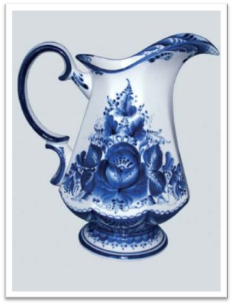
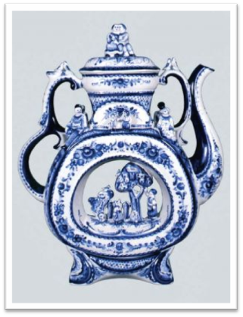
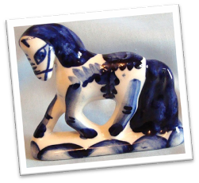
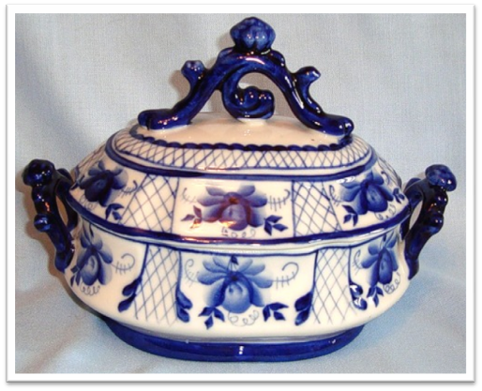
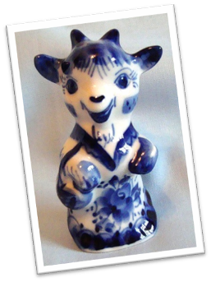
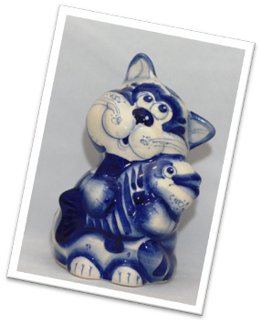
Изделия гжельских мастеров

Slide 3
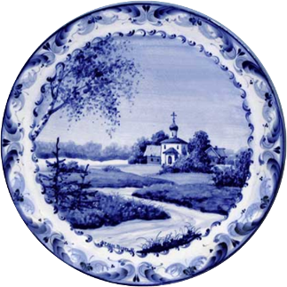
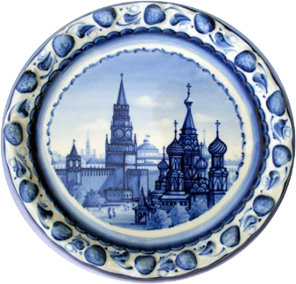
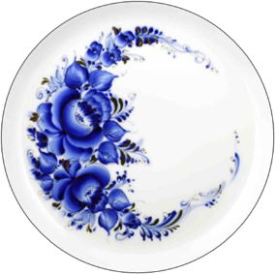
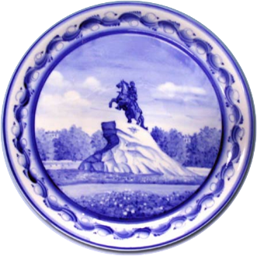
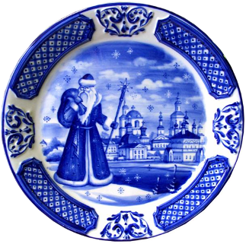
Её трава шелковая,
Её цветы весенние
И мастерство волшебное
Достойно восхищения.

Slide 4
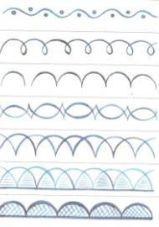
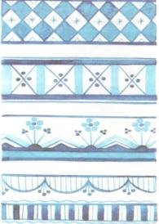
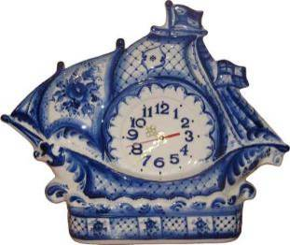
Элементы росписи
линии и точки
бордюры

Slide 5
«Капельки»

Slide 6
Агашка – гжельская роза

Slide 7
Роспись тарелочки

Slide 8
1 этап

Slide 9
2 этап

Slide 10
3 этап

Slide 11
4 этап

Slide 12
Сравним
с
образцом

Slide 13
